Slide 1



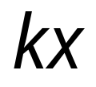


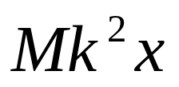
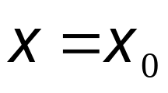
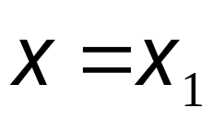
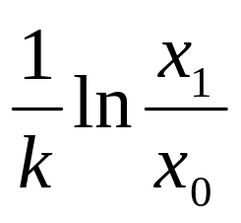

例：一质量为
的质点沿
轴正向运动，假设该质点
通过坐标为
的位置时速度的大小为
(
为正值常量)，则此时作用于该质点上的力
= ________，该质点从
点出发运动到
处所经历的时间
= ________．

Slide 2
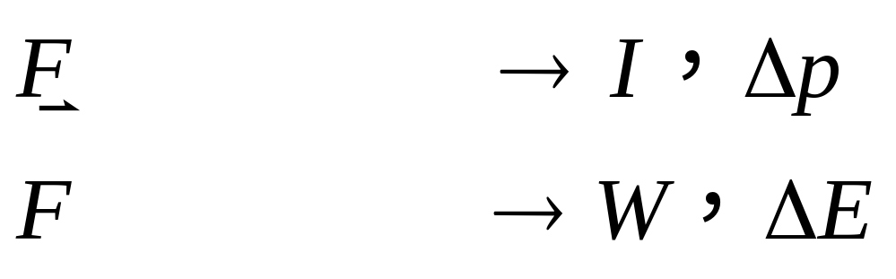
对时间积累
力的累积效应
对空间积累
动量、冲量 、动量定理、动量守恒
动能、功、动能定理、机械能守恒

Slide 3
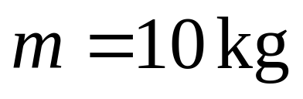
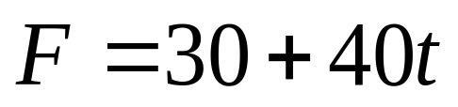
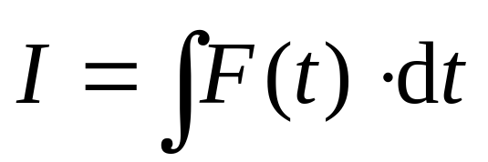
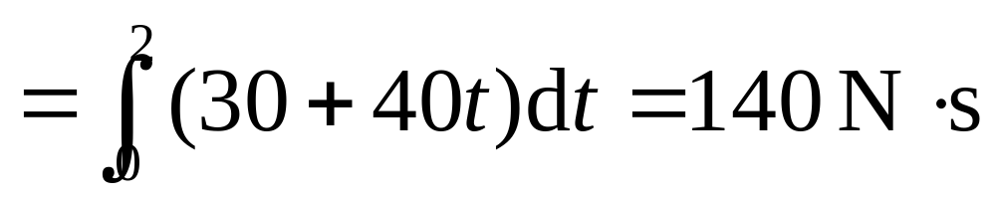
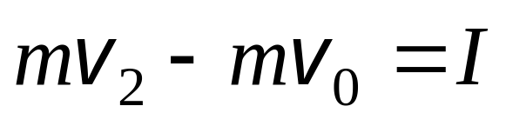
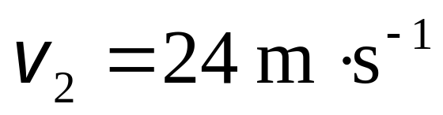
例：质量 的质点受力 的作用，且力方向不变．t=0 s时从v₀=10 m·s⁻¹开始作直线运动（v₀方向与力向相同），求：(1)0~2 s内，力的冲量 I；(2)t=2 s时质点的速率v₂．(式中力的单位为N，时间单位为s．)
解
(1)
(2) 应用质点动量定理
代入数据解得：

Slide 4


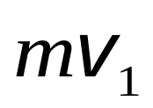
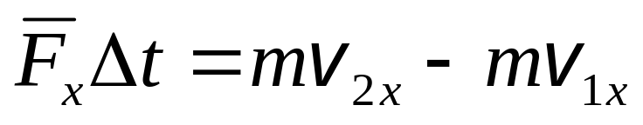


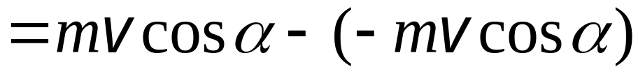
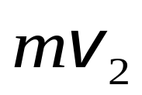

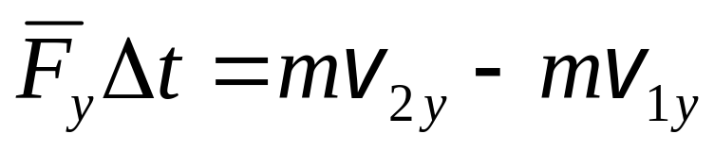

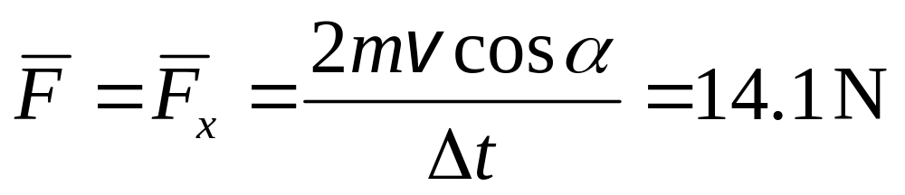
例 一质量为 0.05kg、速率为10m·s⁻¹ 的刚球 , 以与钢板法线呈 45º 角的方向撞击在钢板上, 并以相同的速率和角度弹回来. 设碰撞时间为 0.05s . 求在此时间内钢板所受到的平均冲力 .
解 建立如图坐标系, 由动量定理得
方向沿 轴反向

Slide 5
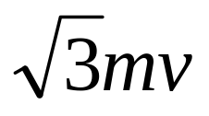
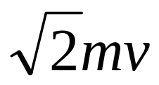
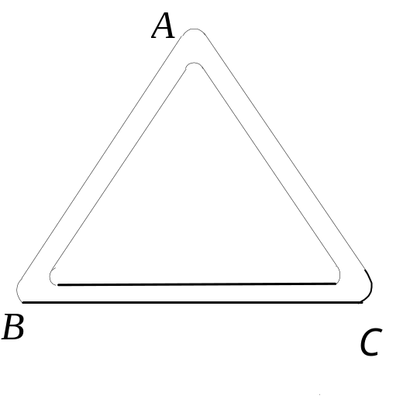
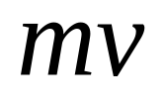
例：质量为m的质点，以不变速率v沿图中正三角形
ABC的水平光滑轨道运动．质点越过A角时，轨
道作用于质点的冲量的大小为
(A)
． (B)
(C)
． (D) 2mv．

Slide 6





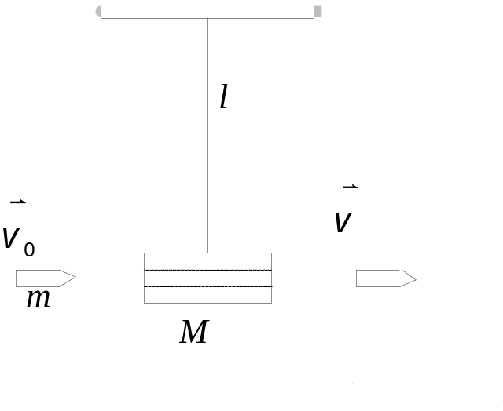

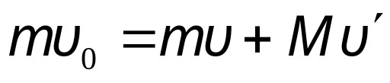
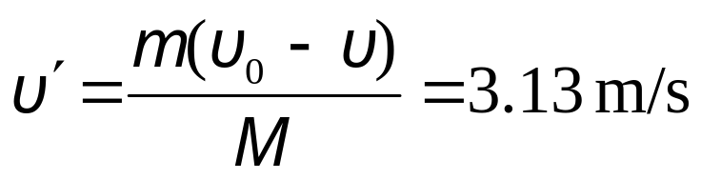
例：质量为
的物体，用一根长为
的细绳
悬挂在天花板上．今有一质量为
的子弹以
的水平速度射穿物体，刚穿出物体时子弹的速
度大小
，设穿透时间极短．求：
（1） 子弹刚穿出时绳中张力的大小；
（2） 子弹在穿透过程中所受的冲量．
解：(1) 因穿透时间极短，故可认为物体未
离开平衡位置．因此,作用于子弹、物体系
统上的外力均在竖直方向，故系统在水平
方向动量守恒．令子弹穿出时物体的水平
速度为
，有

Slide 7
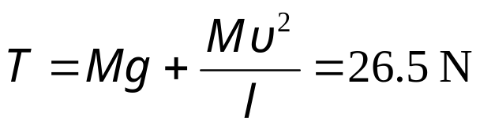
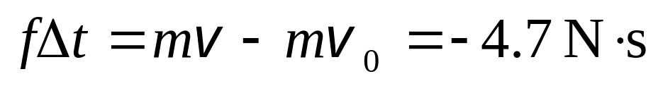

(2) 根据动量定理
(设
方向为正方向)
负号表示冲量方向与
方向相反．

